Slide 1
Redes neuronales avanzadas: convolucionales
Diplomatura en Ciencia de Datos, Aprendizaje Automático y sus Aplicaciones - 2022

Slide 2
Imágenes

Slide 3
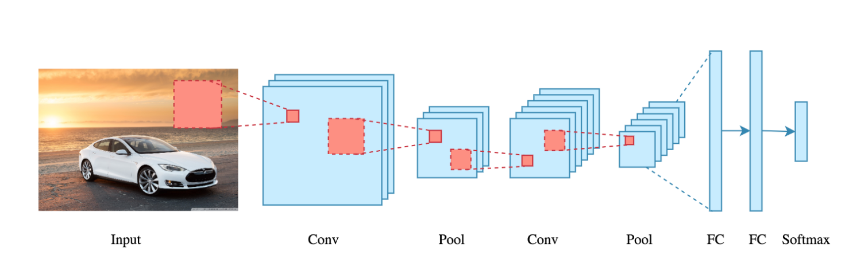
Una Arquitectura simple

Slide 4
Una Arquitectura simple

Slide 5
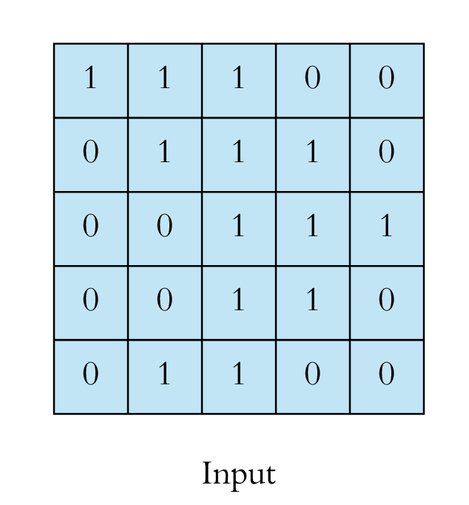
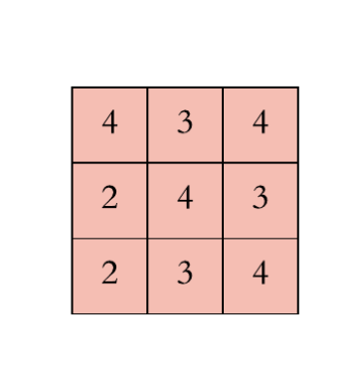
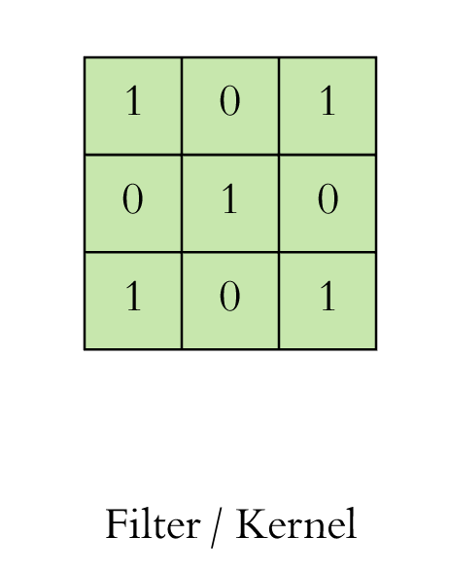
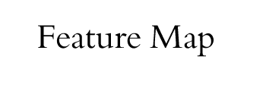
Convoluciones en 2D

Slide 6
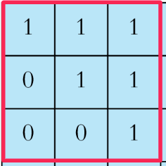
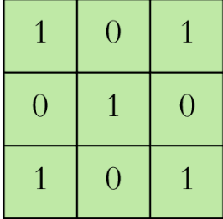
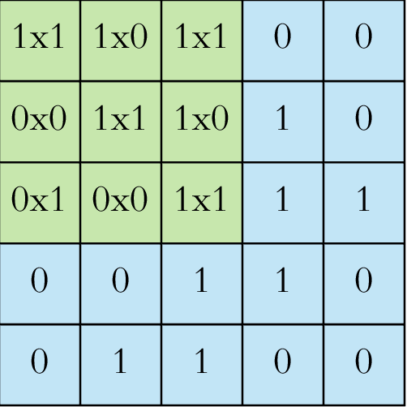
Convoluciones en 2D
Producto punto o producto interno entre 2 vectores
x
=4

Slide 7
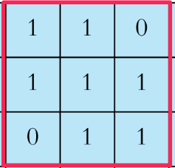
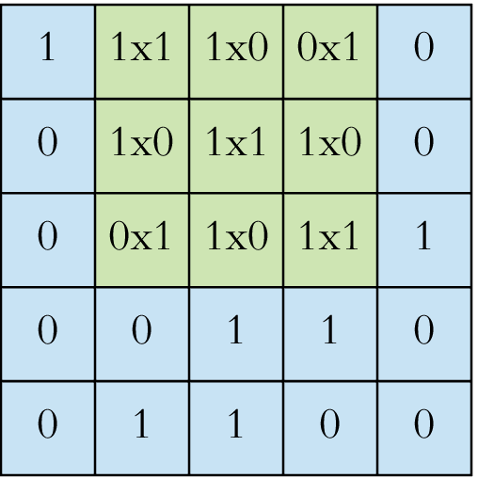
Convoluciones en 2D
Producto punto o producto interno entre 2 vectores
x
=3

Slide 8
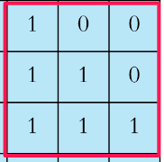
Convoluciones en 2D
Producto punto o producto interno entre 2 vectores
x
=4

Slide 9
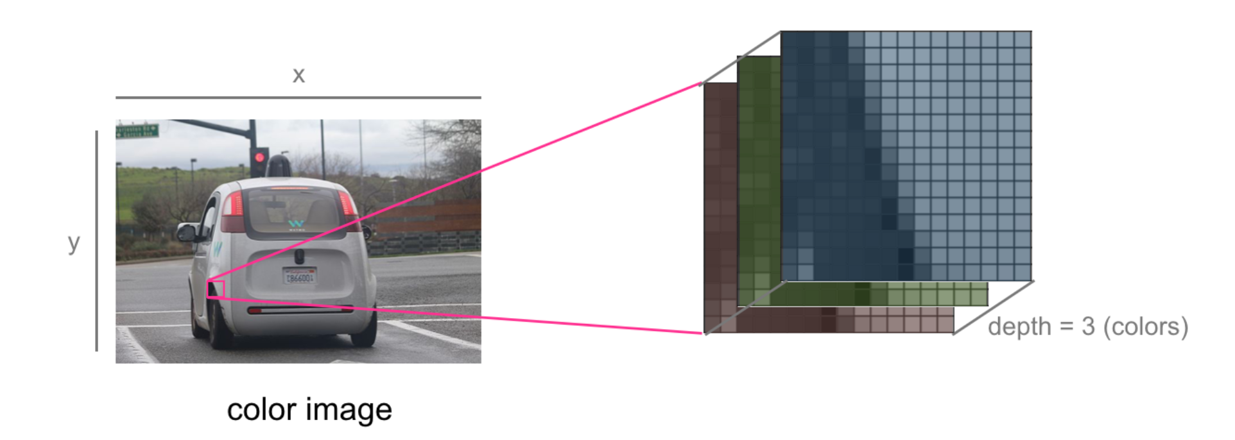
¿Cómo representamos imágenes?
Las imágenes se representan como matrices en un espacio de 3 dimensiones
Tenemos:
Ancho
Alto
Profundidad (corresponde a los canales RGB)

Slide 10
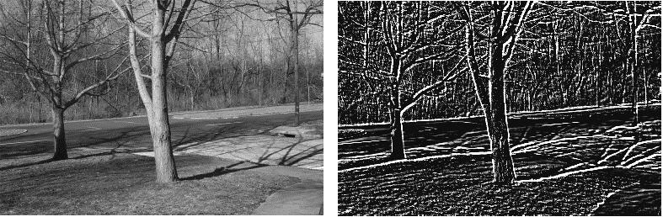
La importancia de los filtros (kernels)
Los filtros capturan distintos aspectos de una imagen: detección de bordes, desenfoque, más ejemplos.

Slide 11
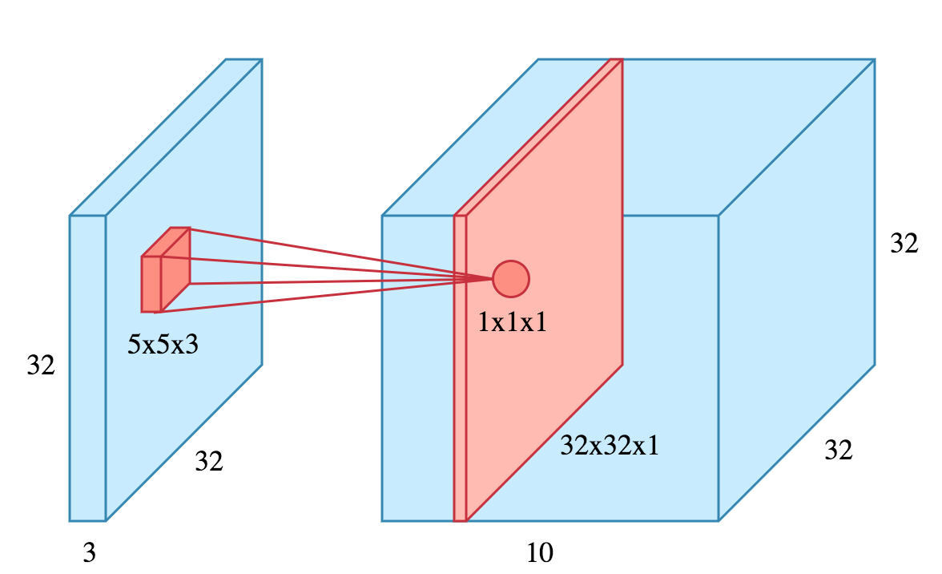
¿Cómo aplicamos convoluciones a imágenes en 3D?
Los filtros también tienen 3 dimensiones, la profundidad del filtro coincide con la profundidad de la imagen que estemos trabajando.
Por ejemplo, si nuestra imagen es 32x32x3 un ejemplo de filtro podría ser 5x5x3.
En una capa convolucional, aplicamos diferentes filtros simultáneamente a la misma imagen. Luego los diferentes resultados se apilan (stacked) uno al lado del otro para obtener la salida de la capa convolucional.
10 filtros aplicados

Slide 12
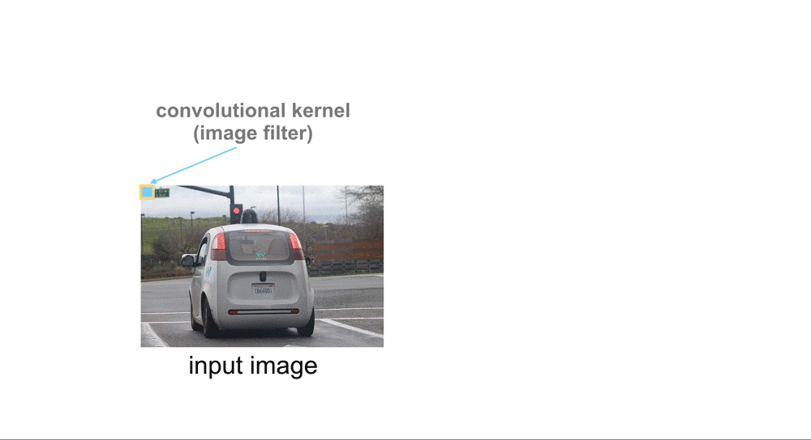
¿Cómo aplicamos convoluciones a imágenes en 3D?

Slide 13
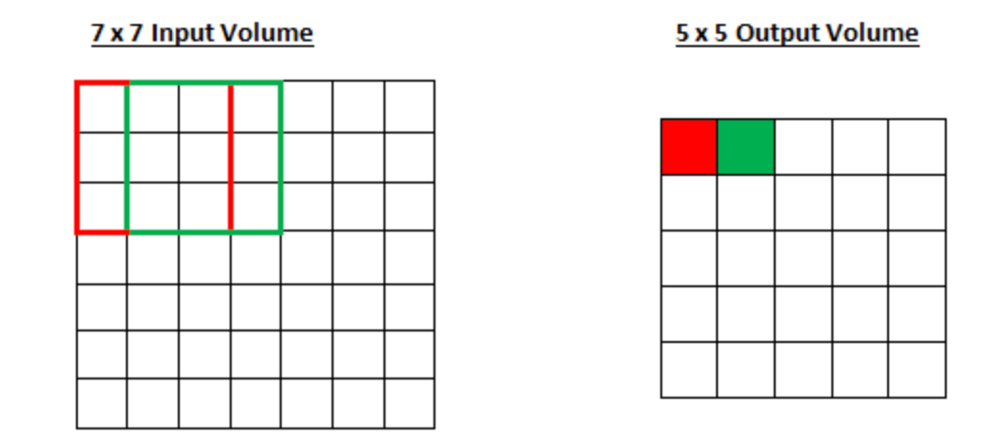
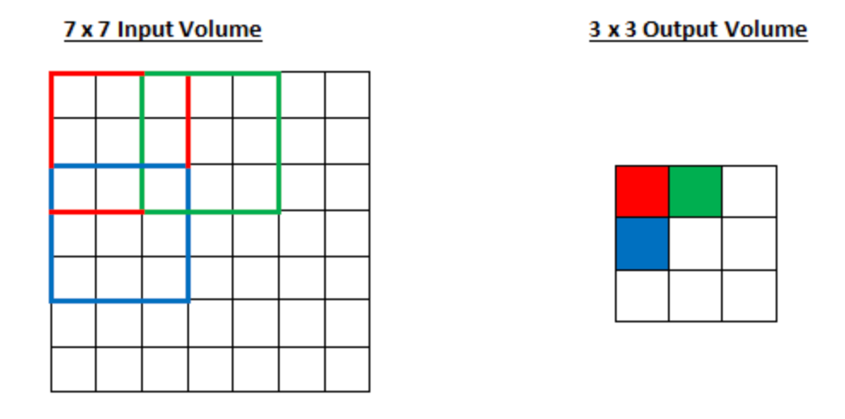
Dos parámetros importantes: Padding y stride
El stride controla cuánto nos movemos a través de la imagen cada vez que aplicamos el filtro de convolución. Tiene impacto directo en la dimensión del feature map (output de la convolución).
Permite menos solapamiento en la convolución.
stride de 1
stride de 2
Imágenes: https://adeshpande3.github.io/A-Beginner%27s-Guide-To-Understanding-Convolutional-Neural-Networks-Part-2/

Slide 14
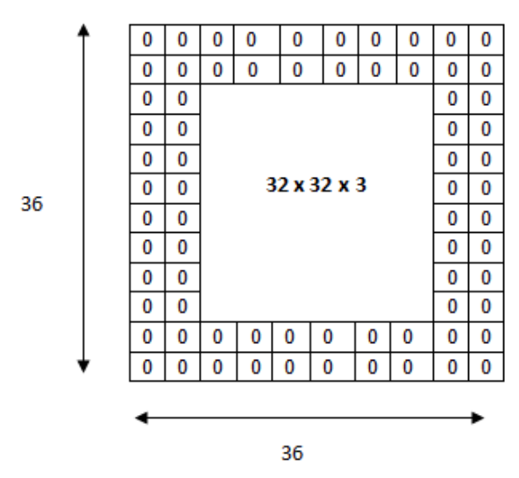
Dos parámetros importantes: Padding y stride
Al aplicar convolución la dimensión del output disminuye, además perdemos bastante información de los ejes . Para que la salida de la convolución mantenga las dimensiones de la imagen, podemos usar el Padding.
Ayuda a aumentar el tamaño de la imagen con pixeles vacíos (usualmente ceros) y se usa en conjunto con el stride.
Padding de 2
Imágenes: https://adeshpande3.github.io/A-Beginner%27s-Guide-To-Understanding-Convolutional-Neural-Networks-Part-2/
Notes:
Hay dos conceptos interesantes: same and valid convolutions.
valid: sin padding
same: dar un valor de padding de manera tal que la dimension del output sea igual a la dimension del input

Slide 15
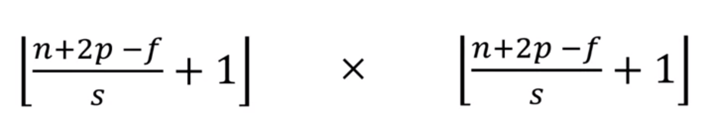
¿Cómo calculamos la dimensión del output?
Ejemplo en 2D
Dados los siguientes inputs
Image nxn
Padding p
Stride s
Filter fxf
El output tendrá la siguiente dimensión:

Slide 16
Una Arquitectura simple

Slide 17
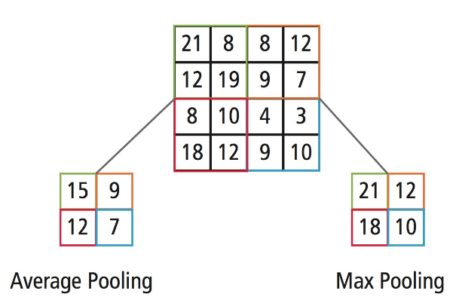
Pooling Layers
Estas capas permiten reducir el número de parámetros disminuyendo la dimensión de la salida de la capa convolucional.
Estas capas no tienen parámetros entrenables (es decir, que no interfieren en el descenso por el gradiente).
Pooling
stride = 2
filter = 2x2
Imagen: https://www.davidsbatista.net/blog/2018/03/31/SentenceClassificationConvNets/
Notes:
The intuitive reasoning behind this layer is that once we know that a specific feature is in the original input volume (there will be a high activation value), its exact location is not as important as its relative location to the other features.
The first is that the amount of parameters or weights is reduced by 75%, thus lessening the computation cost.
The second is that it will control overfitting.

Slide 18
Parámetros en una capa convolucional
Si aplicamos 10 filtros de dimensión 3x3x3 en una capa convolucional, ¿Cuántos parámetros tiene esta capa?
1
2
10
….
3x3x3
28x10 = 280 parámetros en una sola capa!
27 + bias= 28

Slide 19
Una Arquitectura simple

Slide 20
Fully Connected Layer
Luego de capas convolucionales y de pooling se añaden un par de capas Fully Connected (las mismas que vimos en la primera parte de la materia) para completar la arquitectura de una red Convolucional.
Como la Fully Connected Layers necesitan de input un vector y hasta ahora tenemos volúmenes en 3D como outputs, es necesario hacer un Flatten de input para conectarlo con la siguiente capa.
Flattening es la operación de transformar un vector de 3 dimensiones en uno de 1 dimensión.

Slide 21
Intuición
Las redes neuronales convolucionales pueden pensarse como una combinación de 2 components:
Feature extraction (Convolutional and Pooling Layers)
Clasificación (Fully Connected Layers)
Notes:
For example given an image, the convolution layer detects features such as two eyes, long ears, four legs, a short tail and so on.

Slide 22
Texto

Slide 23
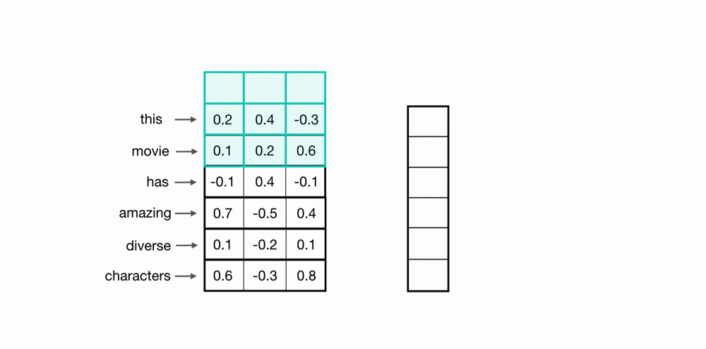
Convolución 1D
Dada una secuencia de palabras, donde cada palabra está asociada con un vector de embeddings de dimensión d, una convolución en 1D de ancho d es el resultado de mover una ventana deslizante de longitud d sobre la secuencia y aplicar el mismo filtro de convolución a cada ventana en la secuencia.
Imagen: https://cezannec.github.io/CNN_Text_Classification/
Notes:
- i.e., a dot-product between the concatenation of the embedding vectors in a given window and a weight vector , which is then often followed by a non-linear activation function .

Slide 24
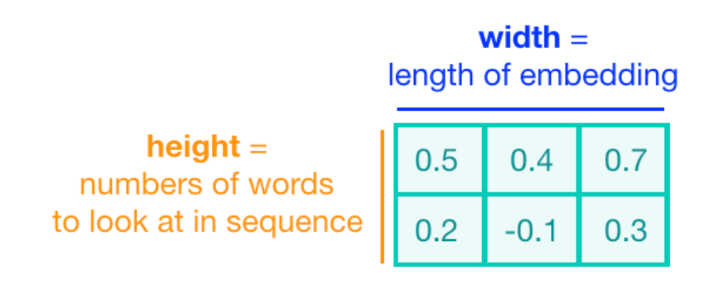
Convolución 1D - Filtros
Para el caso del texto, los filtros ya no son más cuadrados. Ahora serán rectangulares donde:
El alto será el número de embeddings (palabras) que va a “ver” al mismo tiempo.
El ancho debe abarcar la longitud de un embedding.
Imagen: https://cezannec.github.io/CNN_Text_Classification/

Slide 25
Convolución 1D - Filtros
Cada filtro “mira” una palabra y las palabras alrededor en una ventana secuencial y devuelve un valor que captura “algo” sobre la frase en sí misma.
Extracción de features:
Sentimiento del texto
Gramática de las palabras
Notes:
It is also worth noting that the number of input channels for this convolutional layer—a value that is typically 1 for grayscale images or 3 for RGB images—will be 1 in this case, because a single, input text source will be encoded as one list of word embeddings.
-similar words will have similar embeddings and a convolution operation is just a linear operation on these vectors. So, when a convolutional kernel is applied to different sets of similar words, it will produce a similar output value!

Slide 26
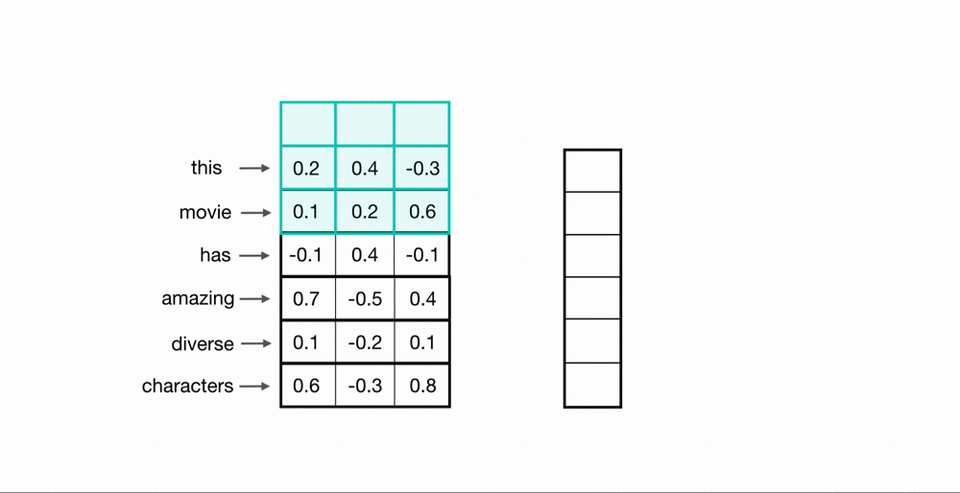
Padding

Slide 27
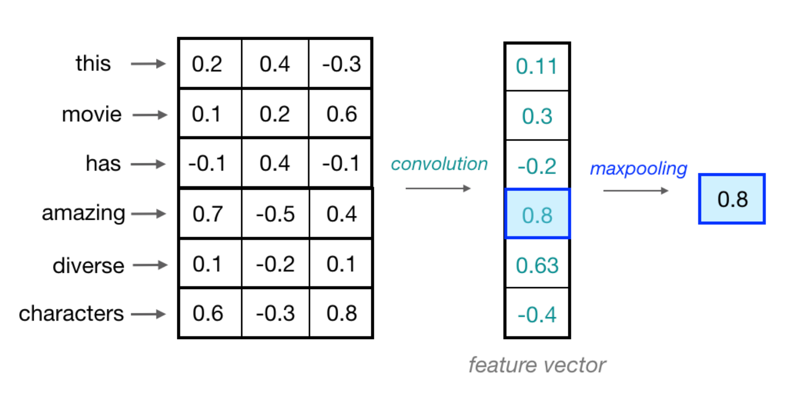
Pooling
En texto, usamos Pooling para indicar la presencia de features importantes en el texto sin importar en qué lugar se encuentran o si la longitud de la oración es demasiado larga.

Slide 28
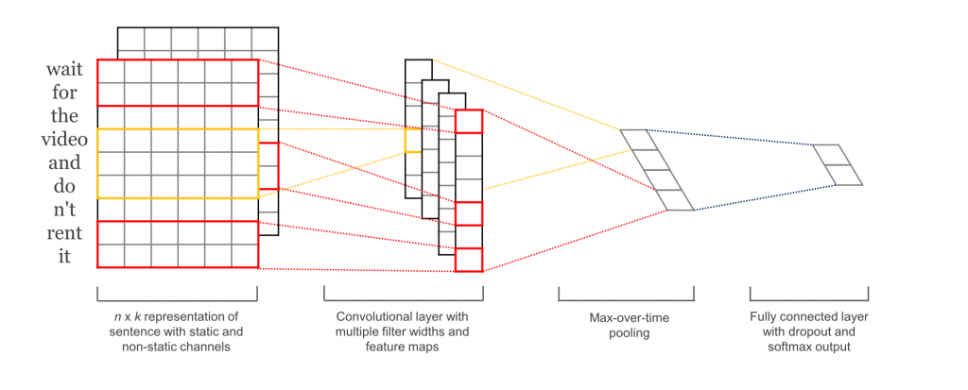
Convolución 1D
Imagen: https://dennybritz.com/posts/wildml/understanding-convolutional-neural-networks-for-nlp/
Notes:
This is called a 1D convolution because the kernel is moving in only one dimension: time

Slide 29
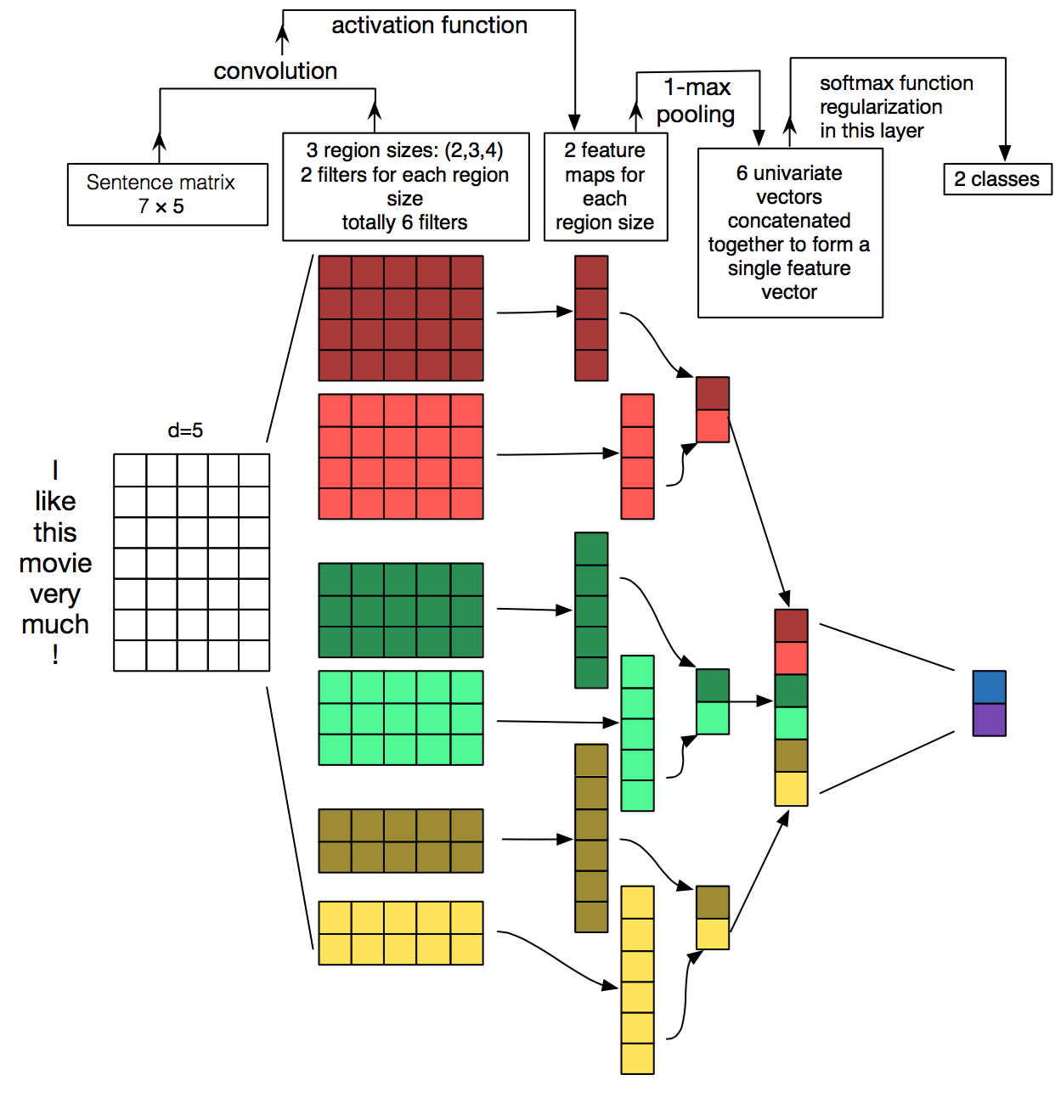
Imagen: https://dennybritz.com/posts/wildml/understanding-convolutional-neural-networks-for-nlp/

Slide 30
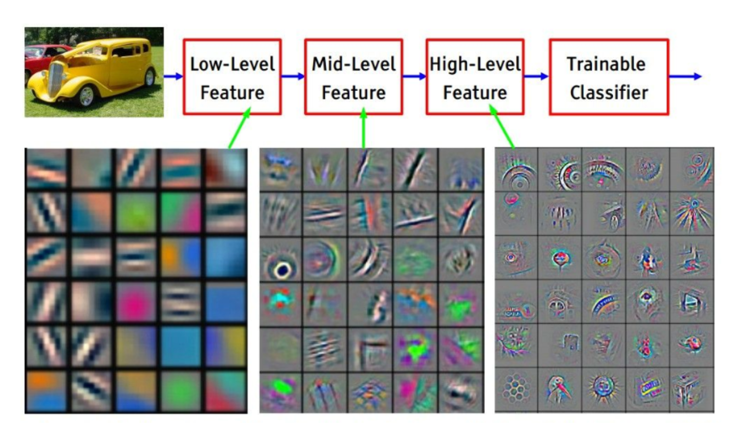

Slide 31
Un poco de historia
[1998] LeNet - 5 - Gradient-based learning applied to document recognition - LeCun et al.
[2012] AlexNet - ImageNet classification with deep convolutional neural networks - Krizhevsky et al.
[2013] Using 1x1 convolutions - Network in network - Lin et al.
[2014] Inception network - Going deeper with convolutions - Szegedy et al.
[2015] VGG - 16 - Very deep convolutional networks for large-scale image recognition - Simonyan & Zisserman
[2015] ResNet - Deep residual networks for image recognition - He et al.
[2017] MobileNets - Efficient Convolutional Neural Networks for Mobile Vision Applications - Howard et al.
[2019] MobileNets - MobileNetV2: Inverted Residuals and Linear Botlenecks - Sandler et al.
[2019] EfficientNet- EfficientNet:Rethinking Model Scaling for Convolutional Neural Networks - Tan and Le

Slide 32
Créditos
Curso Stanford
Tutorial towardsdatascience.com
Convolutional Neural Networks - Andrew Ng
Convolutional Neural Networks
CNNs for Text Classification

